Slide 1
<10장> 시큐리티 처리
[도서 쇼핑몰] 도서 등록 페이지의 보안 처리하기
<1장> 전기의 기본 개념과 팅커캐드

Slide 2
사용자 인증 및 페이지 접근 권한을 설정하는 스프링 시큐리티를 알아봅니다.
[도서 쇼핑몰] 스프링 시큐리티를 적용한 로그인과 로그아웃 페이지를 구현하고 인증된 사용자만이 도서 등록 페이지에 접근 권한을 가질 수 있도록 구현합니다.

Slide 3
10.1 스프링 시큐리티의 개요
10.2 시큐리티 세부 구성 설정
10.3 사용자 정보 검색
10.4 로그인과 로그아웃 처리
10.5 [도서 쇼핑몰] 도서 등록 페이지의 보안 처리하기

Slide 4
01
스프링 시큐리티의 개요

Slide 5
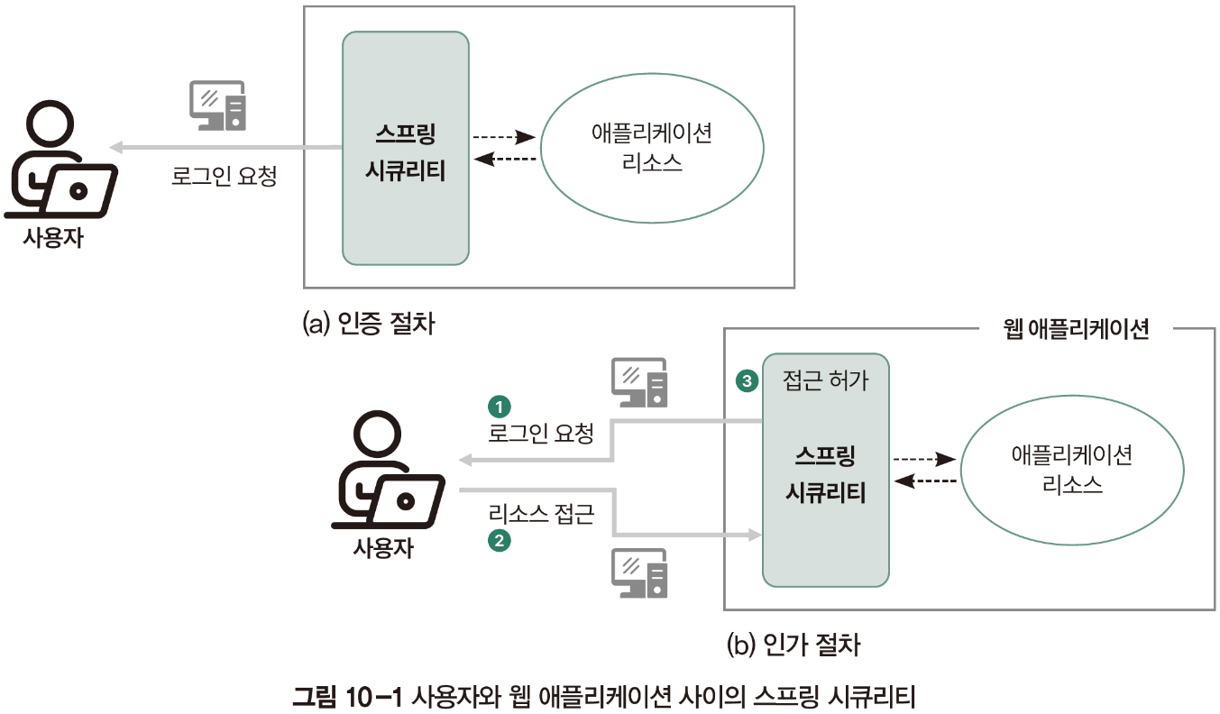
1. 스프링 시큐리티의 개요
스프링 시큐리티
스프링 시큐리티(security)는 스프링을 기반으로 하는 애플리케이션에서 보안(인증과 권한)을 담당하는 프레임워크. 스프링 시큐리티 이용하면 웹 애플리케이션에서 아이디와 비밀번호를 입력해 로그인 할 때 사용자 인증(authentication)을 할 수 있음. 로그인 후에는 접근 가능한 경로를 제한하는 인가(authorization, 권한 부여) 작업도 효율적으로 구현 할 수 있어 구현 시간 줄일 수 있음

Slide 6
1. 스프링 시큐리티의 개요
스프링 시큐리티
스프링 시큐리티 사용하면 다양한 보안 기능 구현할 수 있음
로그인 및 로그아웃 기능
인증 및 승인
사용자의 URL 접근 허용 또는 차단
OAuth 구현
통합 인증(SSO), 경량 디렉터리 액세스 프로토콜(LDAP) 구현
역할 기반 액세스(Role-Based Acces) 제공

Slide 7
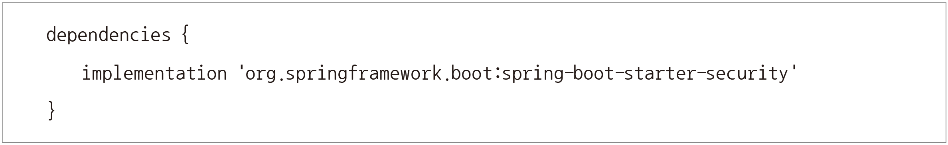
1. 스프링 시큐리티의 개요
기본 설정
스프링 시큐리티는 일반적인 인증, 권한 부여 및 보호를 위한 포괄적인 지원뿐만 아니라 스프링 시큐리티 사용 단순화 위해 다른 라이브러리와 통합할 수 있음. 스프링 부트에서 스프링 시큐리티 사용하려면 다음과 같이 build.gradle 파일에 의존 라이브러리를 등록해야 함

Slide 8
02
시큐리티 세부 구성 설정

Slide 9
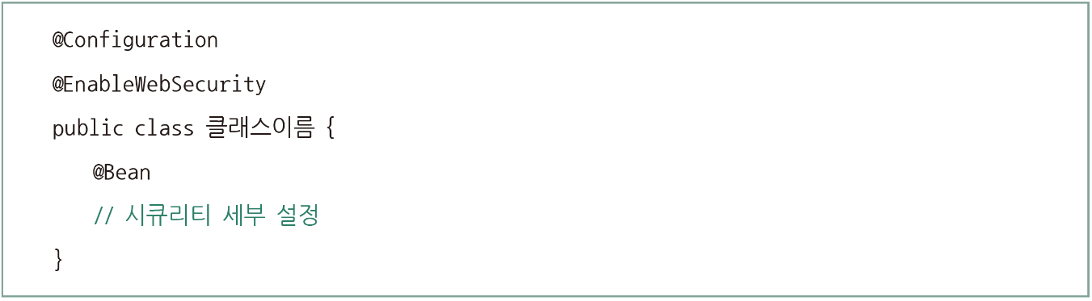
2. 시큐리티 세부 구성 설정
스프링 시큐리티에서 리소스 접근 권한, 사용자 정보 등과 같은 세부 설정 위한 클래스를 생성하고 여기에 컴포넌트 기반의 보안 설정 위해 시큐리티 관련 세부 설정을 빈(Bean)으로 등록
사용 형식
@Configuration은 org.springframework.context.annotation.Configuration 패키지에서 제공하고 @EnableWebSecurity는 org.springframework.security.config.annotation.web.configuration.EnableWebSecurity 패키지에서 제공

Slide 10
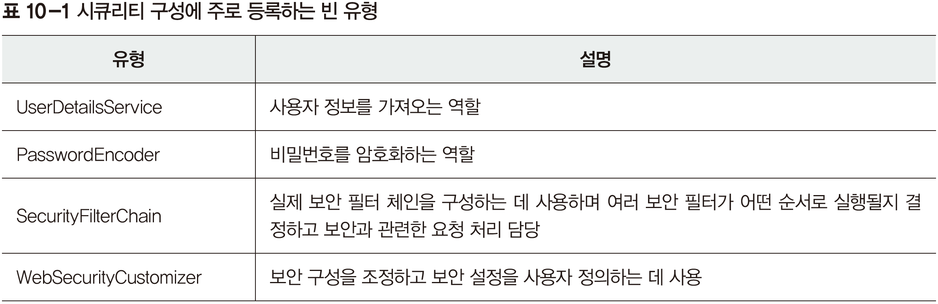
2. 시큐리티 세부 구성 설정
시큐리티 구성 클래스에 주로 등록하는 빈 유형

Slide 11
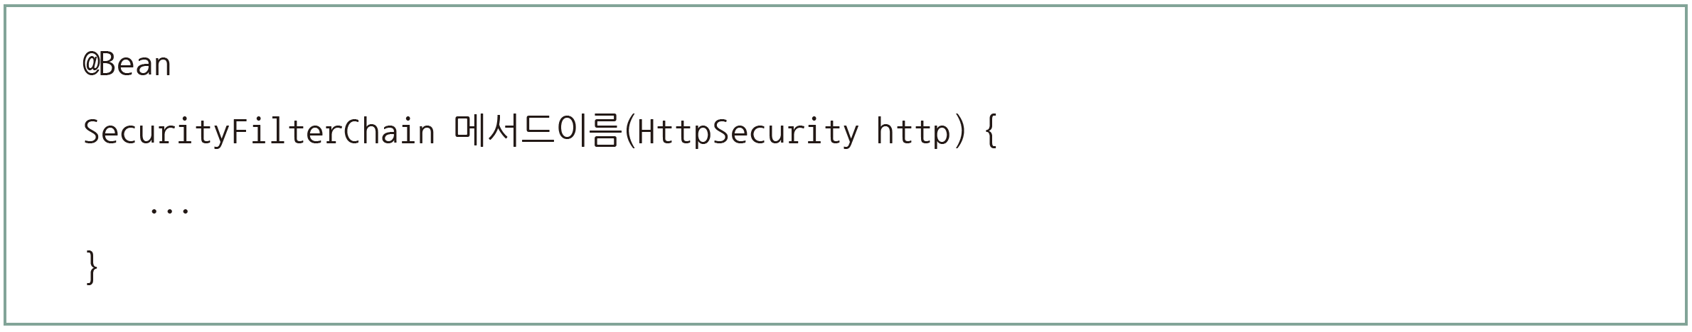
2. 시큐리티 세부 구성 설정
접근 권한 설정
인증이 허가된 사용자가 특정 경로에 접근할 수 있게 SecurityFilterChain 인터페이스를 빈으로 등록
사용 형식
SecurityFilterChain 인터페이스는 org.springframework.security.web.SecurityFilterChain 패키지에서 제공

Slide 12
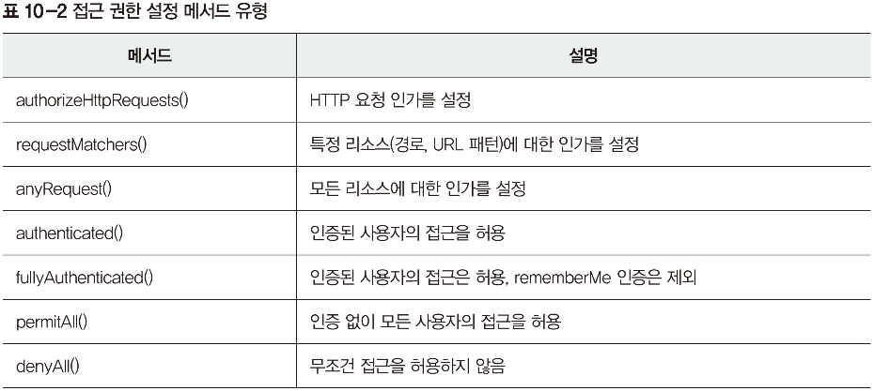
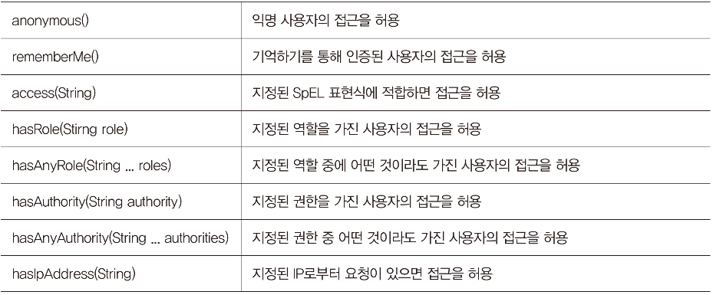
2. 시큐리티 세부 구성 설정
접근 권한 설정
매개변수 HttpSecurity는 스프링 시큐리티 설정에 필요한 모든 기능을 제공하는 클래스. HttpSecurity 클래스는 리소스(URL) 접근 권한 설정, 인증 전체 흐름에 필요한 로그인, 로그아웃 페이지 인증 후 페이지 인증 실패 시 이동 페이지 설정, 인증 로직 조정 위한 필터 설정, 기타 csrf, 강제 https 호출 등 거의 모든 스프링 시큐리티 설정을 할 수 있음
리소스에 접근 권한을 부여하는 메서드

Slide 13
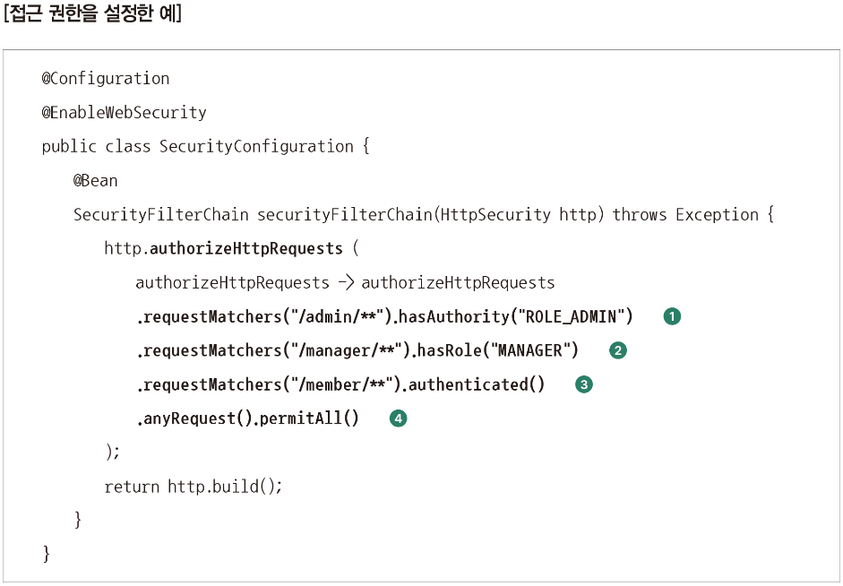
2. 시큐리티 세부 구성 설정
접근 권한 설정
웹 요청 URL이 http://.../admin 또는 http://.../admin/main이면 ROLE_ADMIN 권한이 있는 사용자만 접근 가능
웹 요청 URL이 http://.../manager/ 또는 http://.../manager/main이면 MANAGER 권한이 있는 사용자만 접근 가능
웹 요청 URL이 http://.../member 또는 http://.../member/main이면 인증된 사용자만 접근 가능
웹 요청 URL이 http://.../ 또는 http://.../home, http://.../home/main이면 권한 상관없이 누구든지 접근 가능

Slide 14
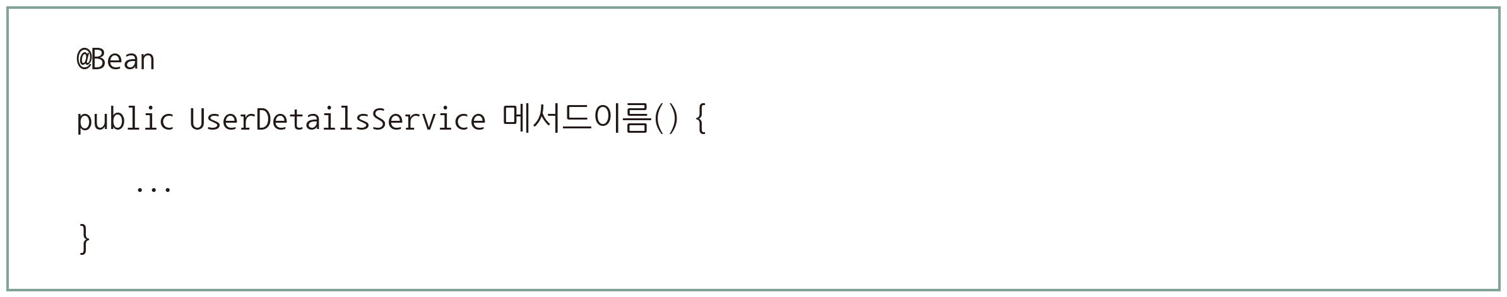
2. 시큐리티 세부 구성 설정
사용자 정보 설정
사용자의 이름, 비밀번호, 역할 등의 정보를 설정하고 가져오기 위해 UserDetailsService 인터페이스를 빈으로 등록
사용 형식
UserDetailsService 인터페이스는 org.springframework.security.core.userdetails.UserDetailsService 패키지에서 제공

Slide 15
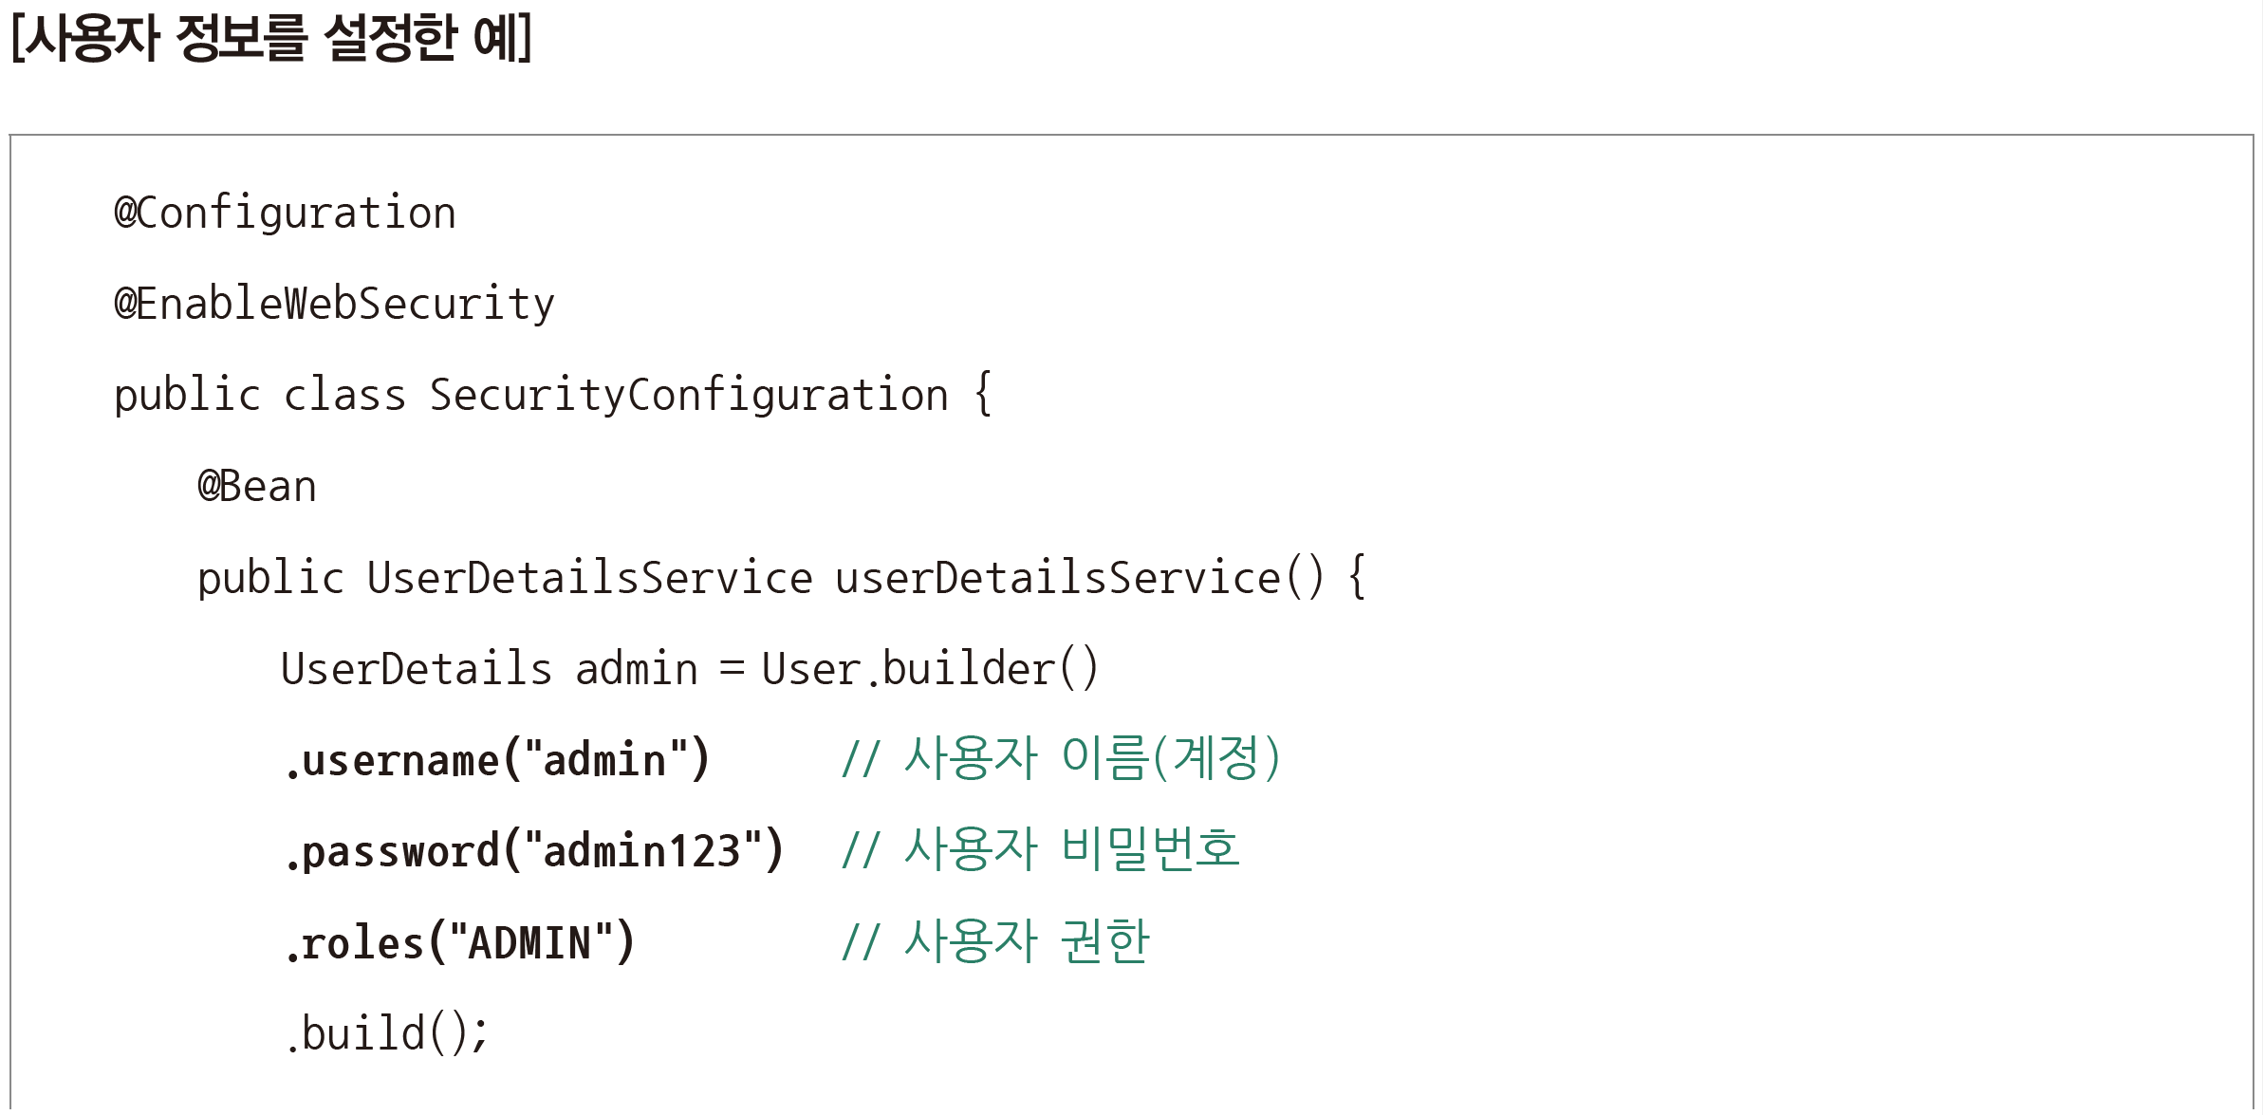
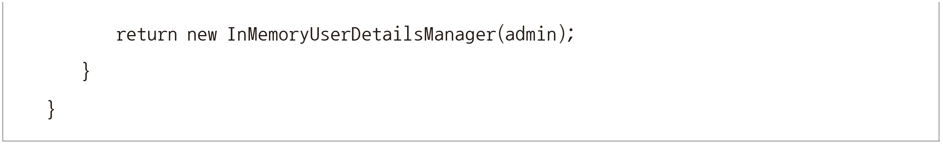
2. 시큐리티 세부 구성 설정
사용자 정보 설정
사용자 정보 저장 위해 UserDetails 인터페이스 사용

Slide 16
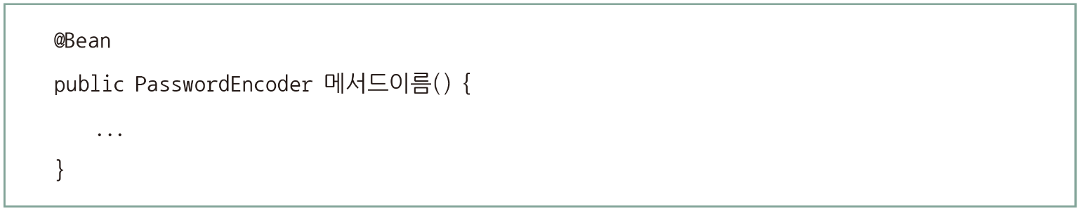
2. 시큐리티 세부 구성 설정
사용자 비밀번호의 암호화 설정
사용자 정보 설정에서 사용자 비밀번호 안전하게 저장할 수 있도록 비밀번호의 단방향 암호화를 지원하는 PasswordEncoder 인터페이스를 빈으로 등록
사용 형식
PasswordEncoder 인터페이스는 org.springframework.security.crypto.password.PasswordEncoder; 패키지에서 제공

Slide 17
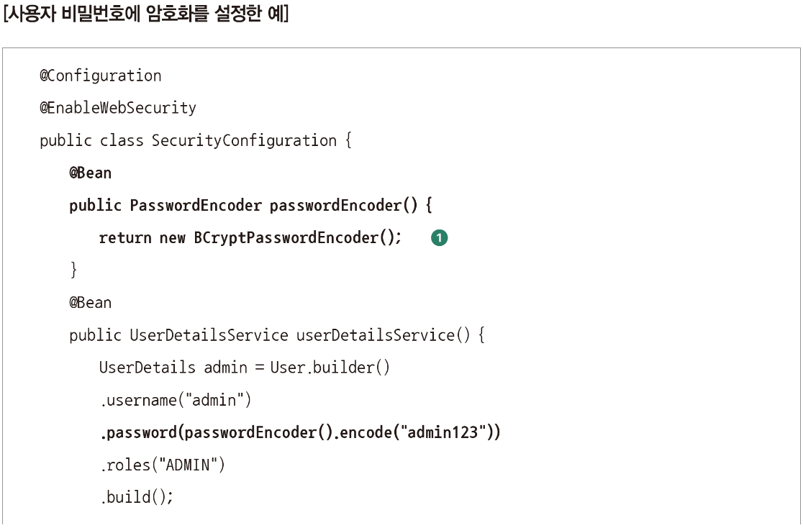
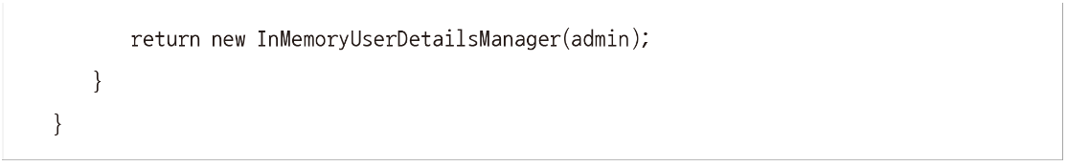
2. 시큐리티 세부 구성 설정
사용자 비밀번호의 암호화 설정
BCryptPasswordEncoder 클래스는 BCrypt 해시 함수 사용해 비밀번호를 암호화하는 PasswordEncoder 인터페이스의 구현체임

Slide 18
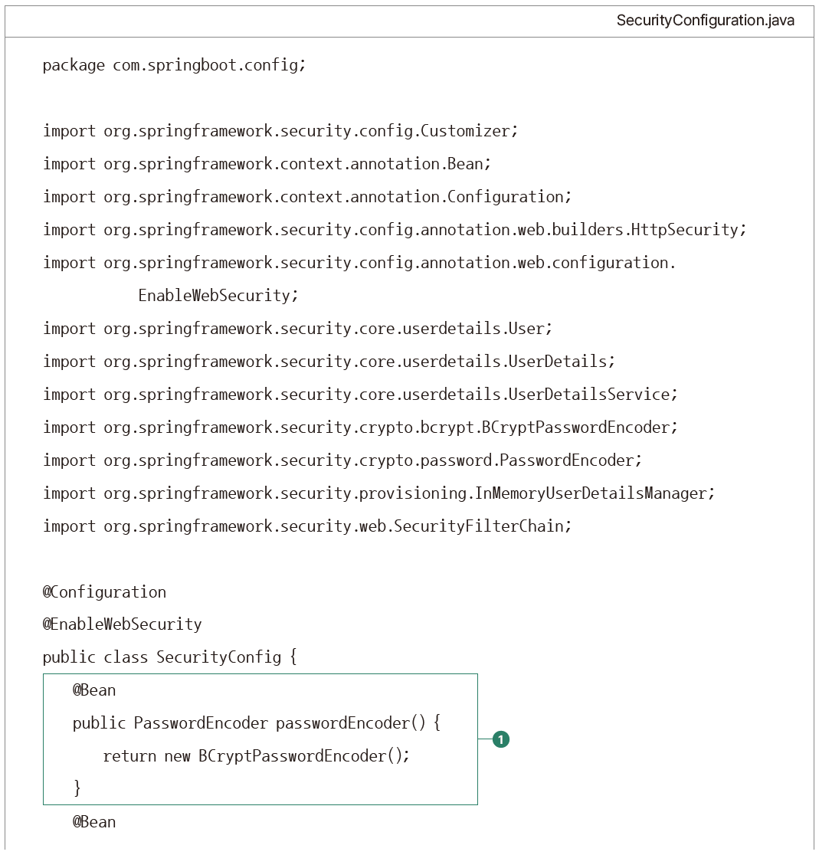
2. 시큐리티 세부 구성 설정
사용자 비밀번호의 암호화 설정
각 웹 페이지별로 사용자의 접근 권한 설정해 권한별로 웹 페이지에 접근하도록 만드는 예

Slide 19
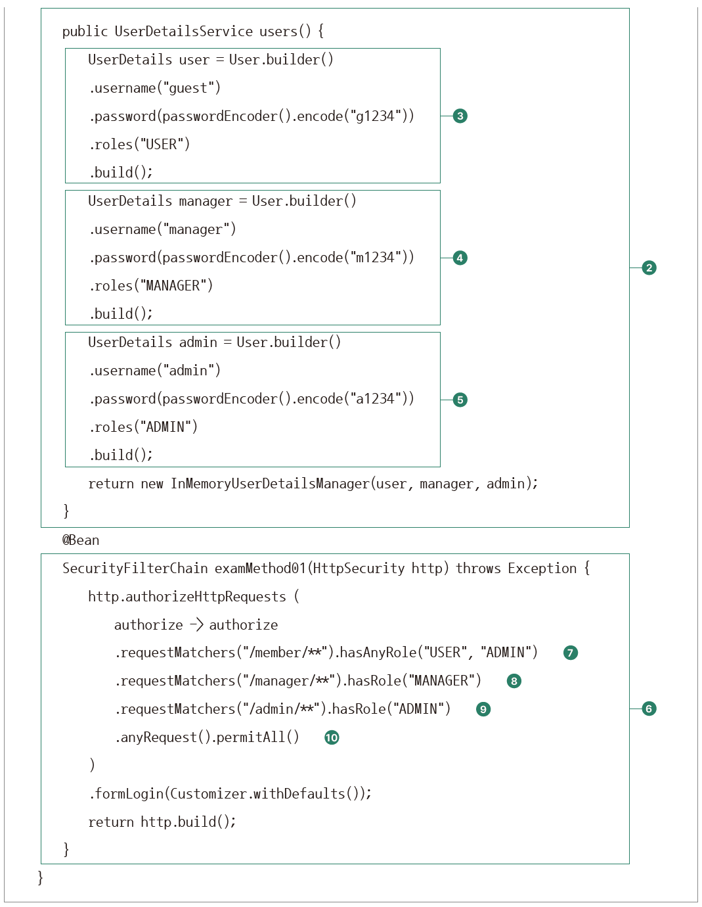
2. 시큐리티 세부 구성 설정
사용자 비밀번호의 암호화 설정
사용자 비밀번호의 단방향 암호화를 지원하는 PasswordEncoder 인터페이스를 빈으로 등록
사용자 정보 설정 위해 UserDetailsService 인터페이스를 빈으로 등록
사용자 이름(계정)을 guest, 비밀번호를 g1234, 역할을 USER로 설정
사용자 이름(계정)을 manager, 비밀번호를 m1234, 역할을 MANAGER로 설정합니다.
사용자 이름(계정)을 admin, 비밀번호를 a1234, 역할을 ADMIN으로 설정
사용자에 따라 접근 권한을 설정하는 SecurityFilterChain 인터페이스를 빈으로 등록
웹 요청 URL이 /member 또는 하위 경로이면 USER와 ADMIN 권한이 있는 사용자만 접근할 수 있음
웹 요청 URL이 /manager 또는 하위 경로이면 MANAGER 권한이 있는 사용자만 접근할 수 있음
웹 요청 URL이 /admin 또는 하위 경로이면 ADMIN 권한이 있는 사용자만 접근할 수 있음
권한 설정 하지 않은 경로에 대해 모든 사용자가 접근할 수 있음

Slide 20
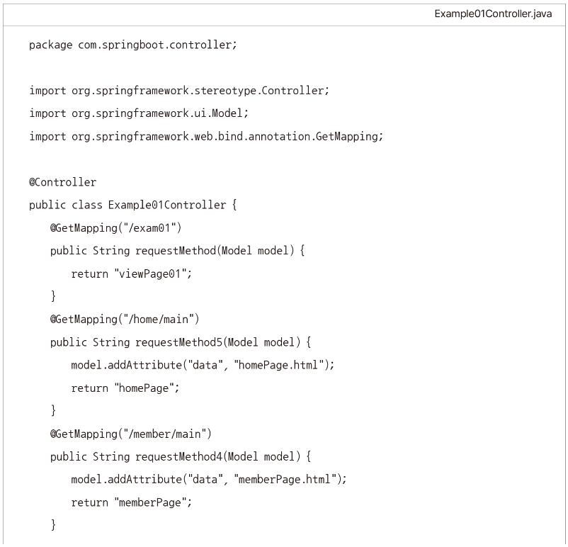
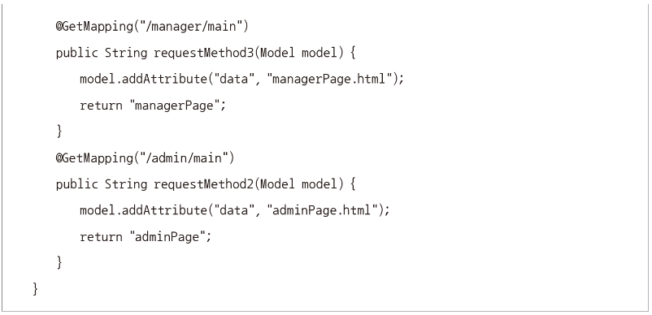
2. 시큐리티 세부 구성 설정
사용자 비밀번호의 암호화 설정

Slide 21
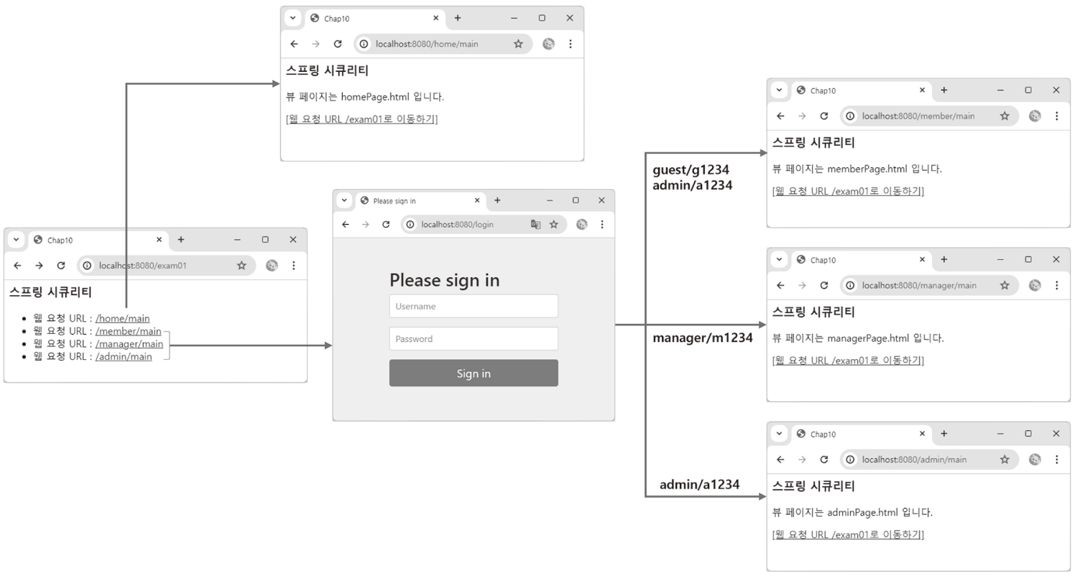
2. 시큐리티 세부 구성 설정
사용자 비밀번호의 암호화 설정
웹 요청 URL이 http://.../exam01이면 Example01Controller 컨트롤러의 요청 처리 메서드requestMethod( )에 매핑되어 viewPage01.html 파일이 출력됨. 이때 누구나 /home/main 경로로 접근할 수 있음. 로그인 인증을 하면 USER와 ADMIN 권한은 /member/main 경로, MANAGER 권한은 /manager/main 경로, ADMIN 권한은 /admin/main 경로에 접근할 수 있음

Slide 22
03
사용자 정보 검색

Slide 23
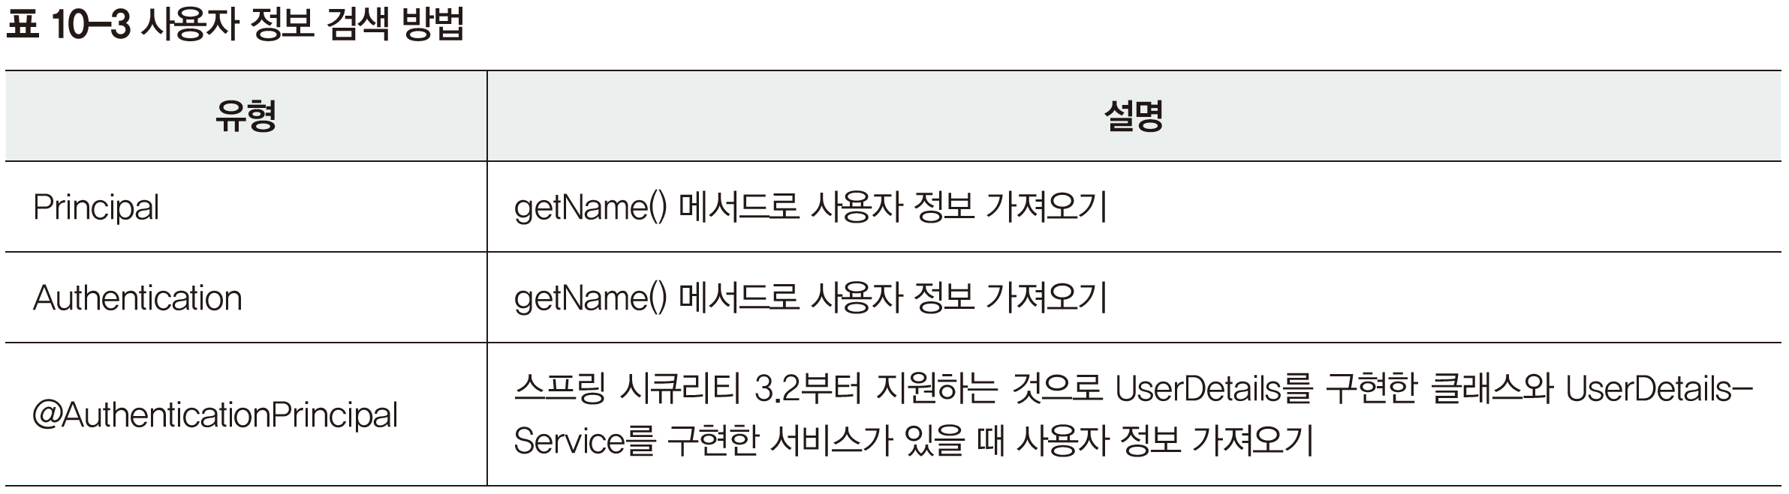
3. 사용자 정보 검색
컨트롤러에서 사용자 정보 검색
현재 인증된 사용자 정보 검색하려면 컨트롤러의 요청 처리 메서드에 매개변수로 다음과 같은 클래스나 애너테이션을 사용할 수 있음

Slide 24
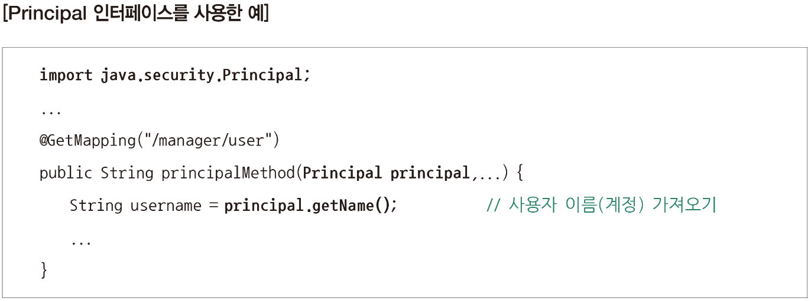
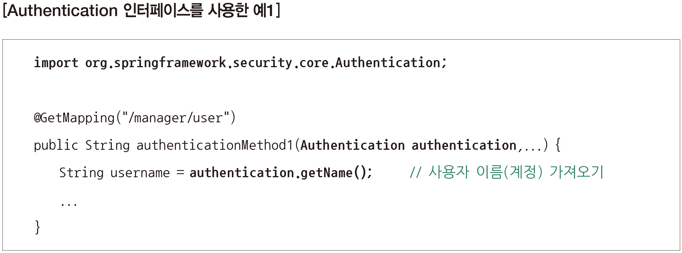
3. 사용자 정보 검색
컨트롤러에서 사용자 정보 검색

Slide 25
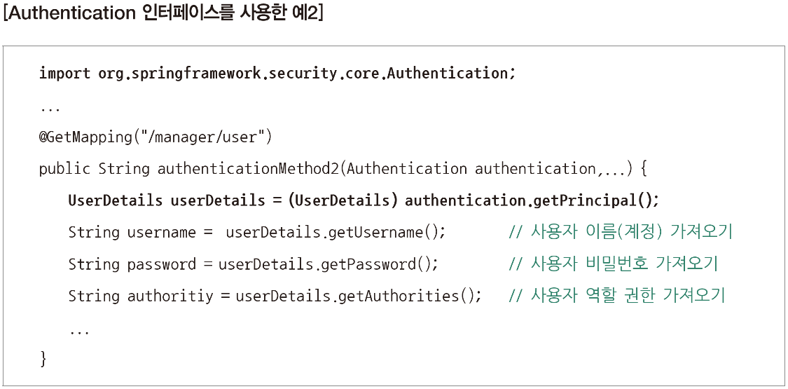
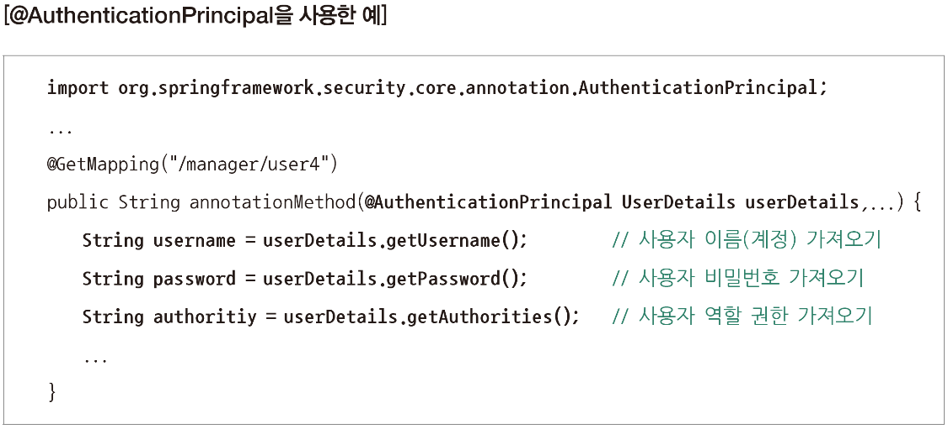
3. 사용자 정보 검색
컨트롤러에서 사용자 정보 검색

Slide 26
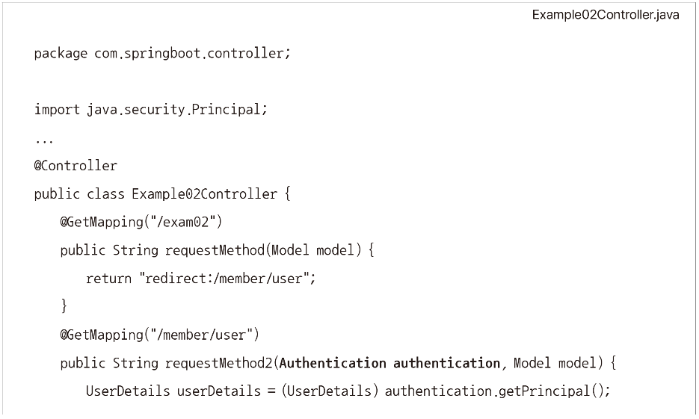
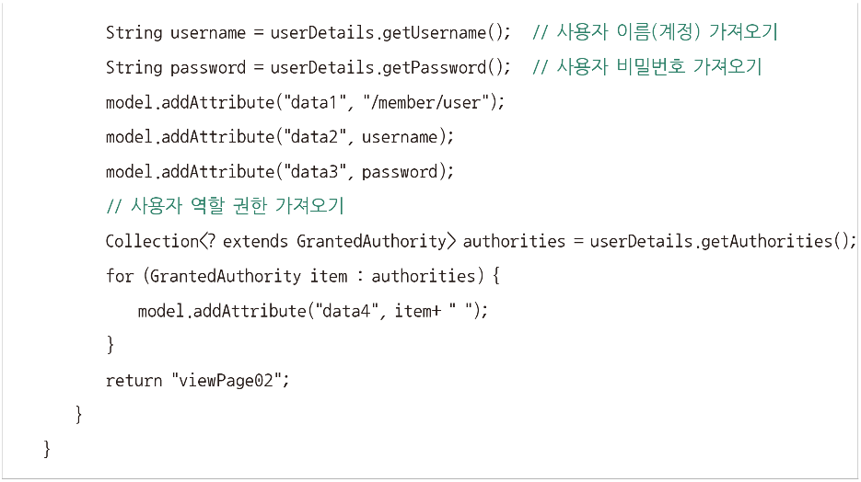
3. 사용자 정보 검색
컨트롤러에서 사용자 정보 검색
앞에서 등록한 사용자 정보를 Authentication을 이용해 가져오는 예

Slide 27
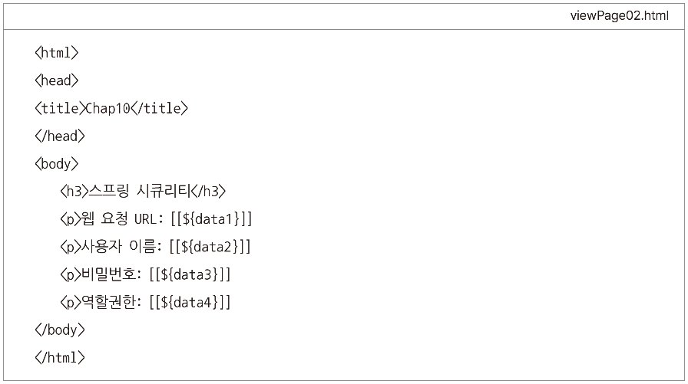
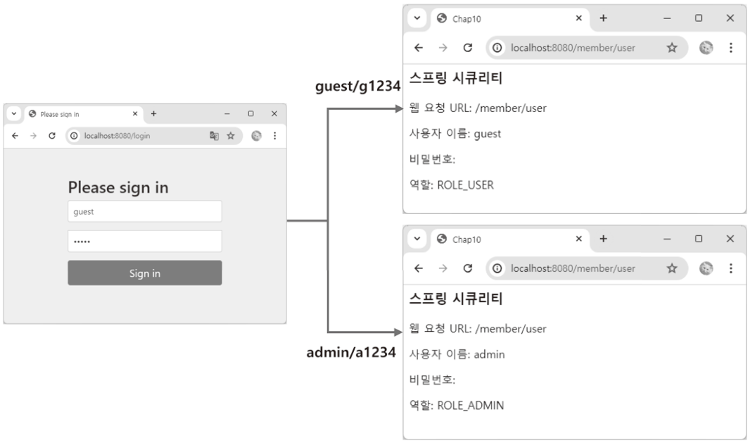
3. 사용자 정보 검색
컨트롤러에서 사용자 정보 검색

Slide 28
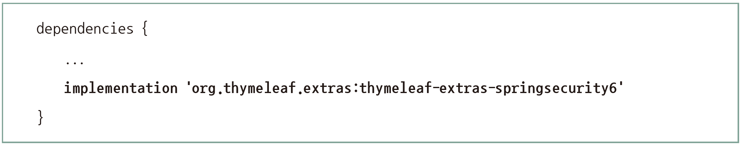
3. 사용자 정보 검색
뷰페이지에서 사용자 정보 검색
스프링 시큐리티는 뷰 페이지에서 보안 정보에 접근하고 보안 제약 조건 적용할 수 있는 시큐리티 태그 <sec:태그이름>을 지원함. 이러한 태그를 사용하려면 build.gradle 파일에 의존 라이브러리로 등록해야 함

Slide 29
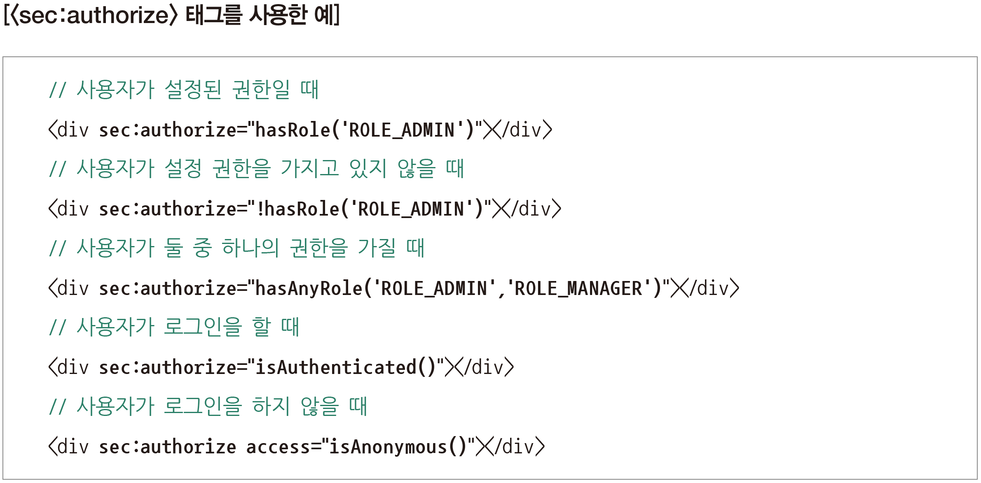
3. 사용자 정보 검색
뷰페이지에서 사용자 정보 검색 - 사용자 역할 권한 태그: <sec:authorize>
권한 태그는 태그 안의 내용을 평가할 것인지 결정하며 <sec:authorize> 태그로 사용함

Slide 30
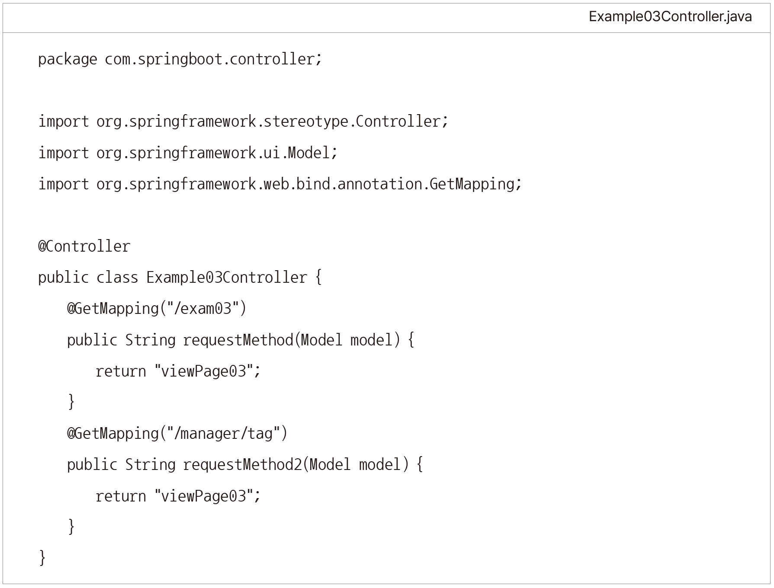
3. 사용자 정보 검색
뷰페이지에서 사용자 정보 검색 - 사용자 역할 권한 태그: <sec:authorize>
앞에서 등록한 사용자 정보에 권한 태그 <sec:authorize>를 사용해 사용자 권한과 인증 여부에 따라 메시지 출력하는 예

Slide 31
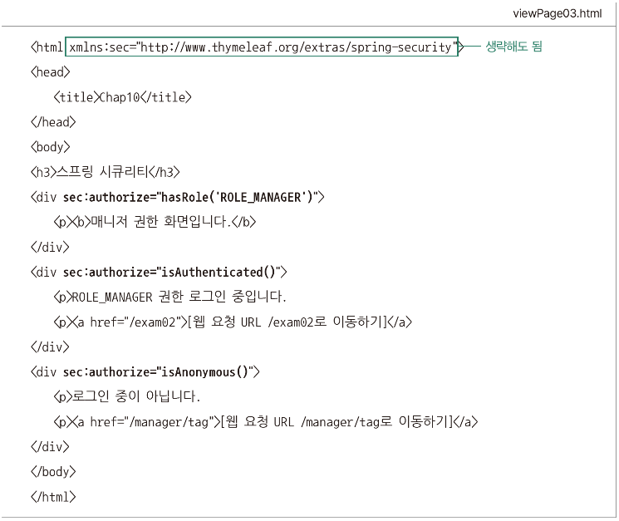
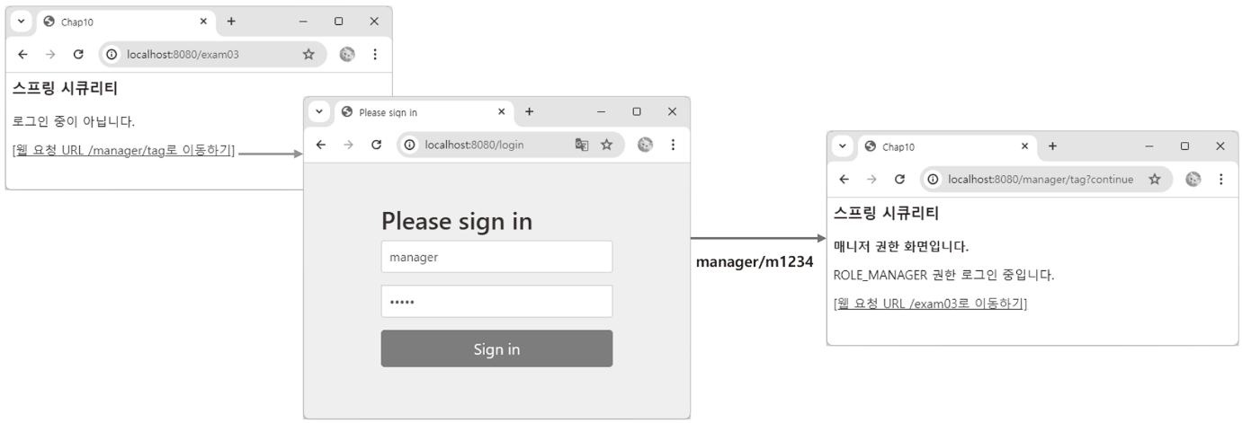
3. 사용자 정보 검색
뷰페이지에서 사용자 정보 검색 - 사용자 역할 권한 태그: <sec:authorize>

Slide 32
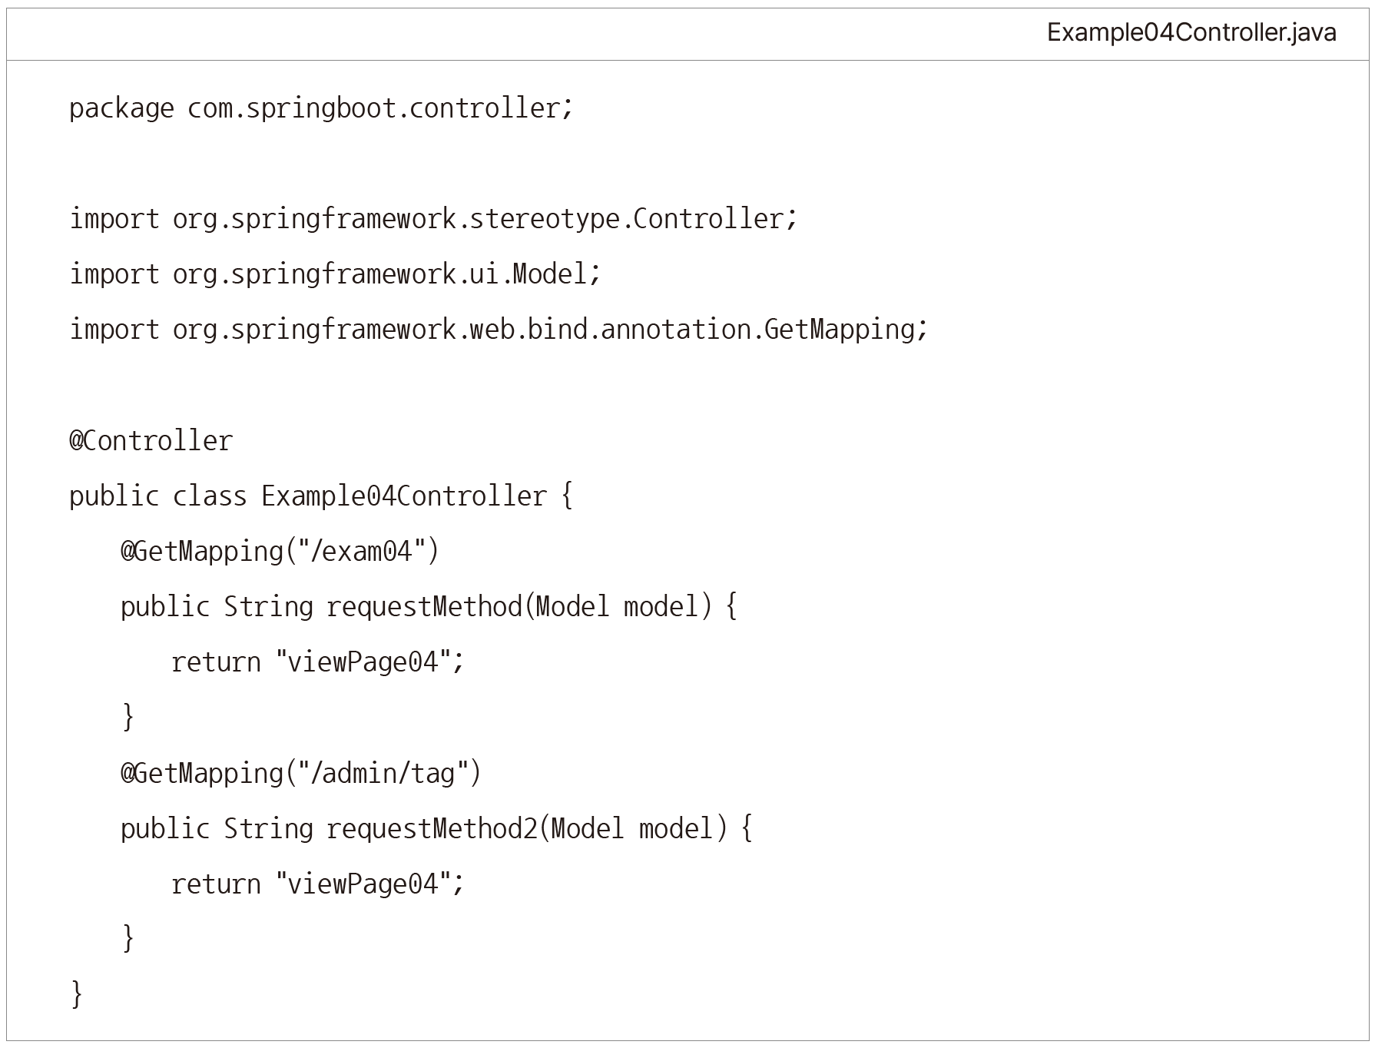
3. 사용자 정보 검색
뷰페이지에서 사용자 정보 검색 - 사용자 인증 태그: <sec:authentication>
인증 태그는 시큐리티 설정 파일에 저장된 authentication 객체에 접근하는 것을 허용하는 것으로 <security:authentication>으로 사용.
앞서 등록한 사용자 정보에 권한 태그 <security:authentication>을 사용해 인증된 사용자 정보 출력하는 예

Slide 33
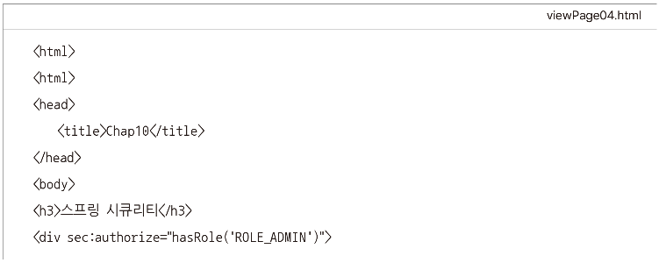
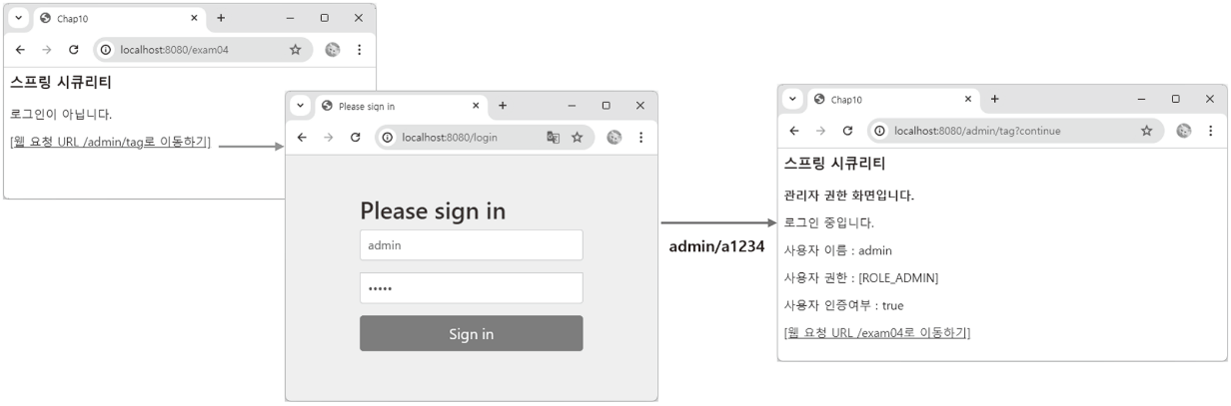
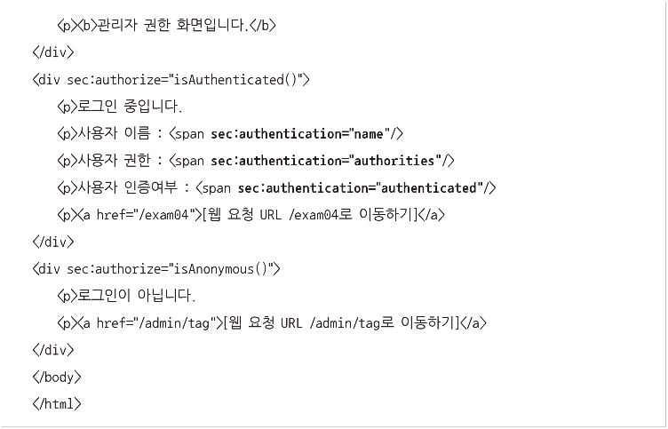
3. 사용자 정보 검색
뷰페이지에서 사용자 정보 검색 - 사용자 인증 태그: <sec:authentication>

Slide 34
04
로그인과 로그아웃 처리

Slide 35
4. 로그인과 로그아웃 처리
로그인 처리
스프링 시큐리티는 폼 페이지에서 사용자 이름과 비밀번호 가져올 때 HTTP 기본 인증 방식과 폼 기반 인증 방식을 지원함. 이러한 방식은 인증되지 않은 사용자가 특정 경로에 접근하거나 사용자 인증이 필요할 때 로그인 페이지를 보여 주기 위해 사용함

Slide 36
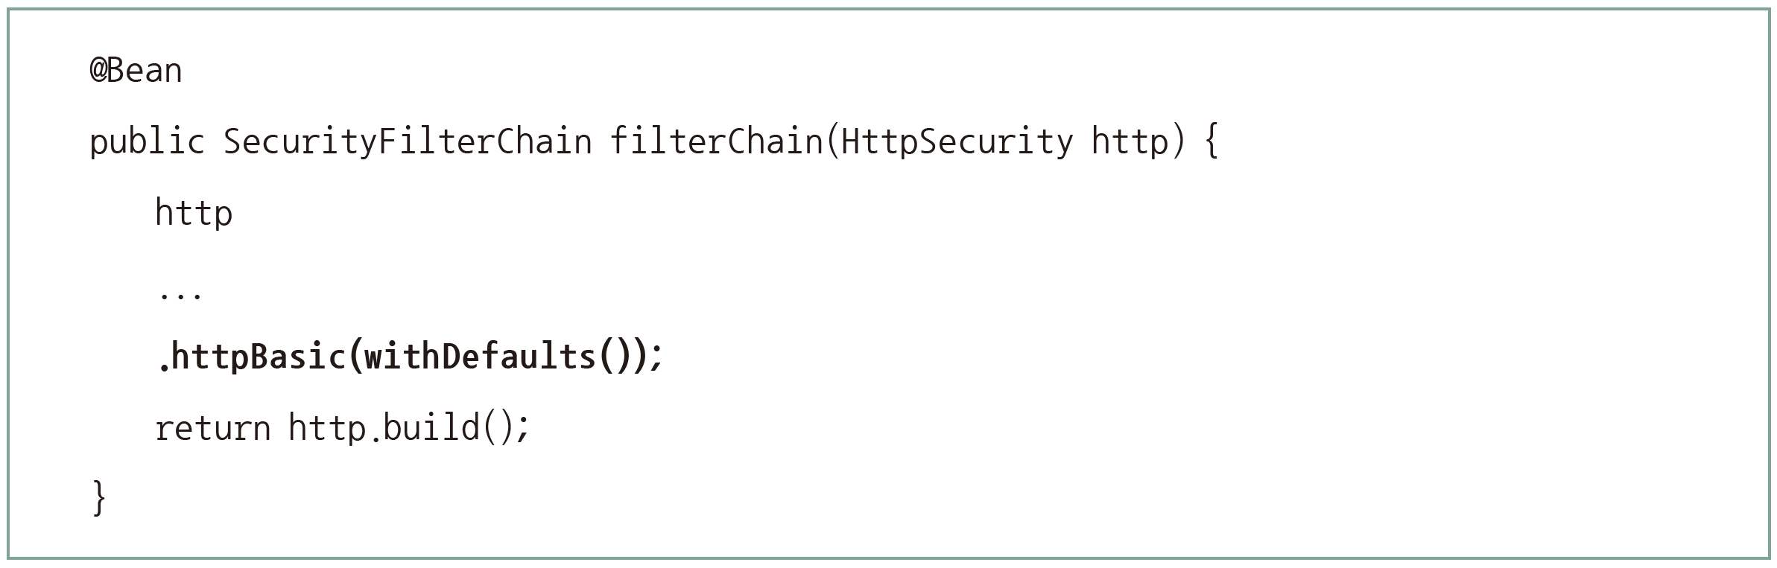
4. 로그인과 로그아웃 처리
로그인 처리 – 기본 인증 방식
경로에 대한 접근을 요청하면 Authorization 헤더를 활용해 사용자 이름과 비밀번호를 확인하여 인증하는 방식
사용 형식

Slide 37
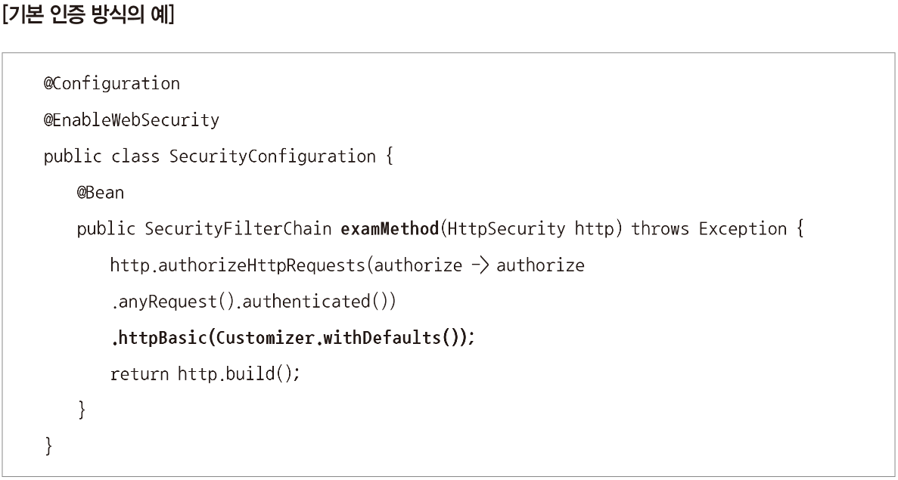
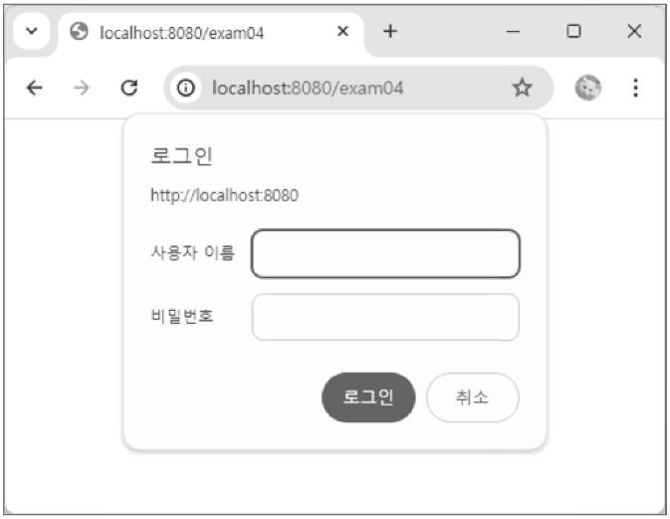
4. 로그인과 로그아웃 처리
로그인 처리 – 기본 인증 방식
기본 인증 방식은 입력받은 사용자 이름과 비밀번호를 ‘사용자이름:비밀번호’ 형태로 만들어 Base64 인코딩 방식으로 인코딩한 후 Authorization 헤더에 담아 요청이 발생한 웹 서버에 전달하고 웹 서버는 이 인증을 처리함

Slide 38
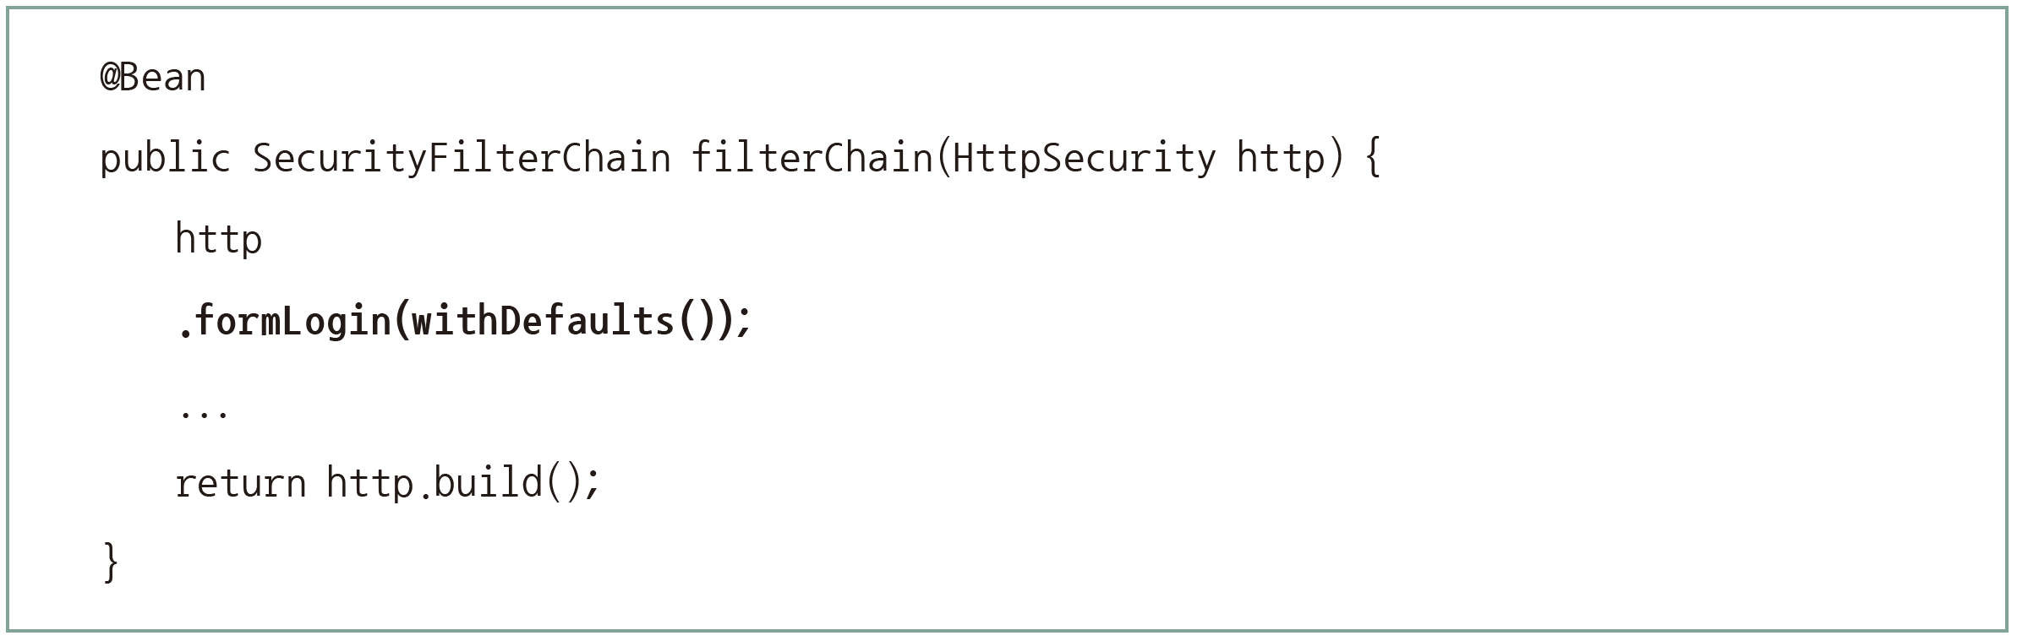
4. 로그인과 로그아웃 처리
로그인 처리 – 폼 기반 인증 방식
특정 경로에 대한 접근을 요청할 때 웹 서버로 사용자 이름과 비밀번호가 전달되면 UsernamePasswordAuthenticationFilter가 이를 인증하는 방식으로 사용 형식은 다음과 같음

Slide 39
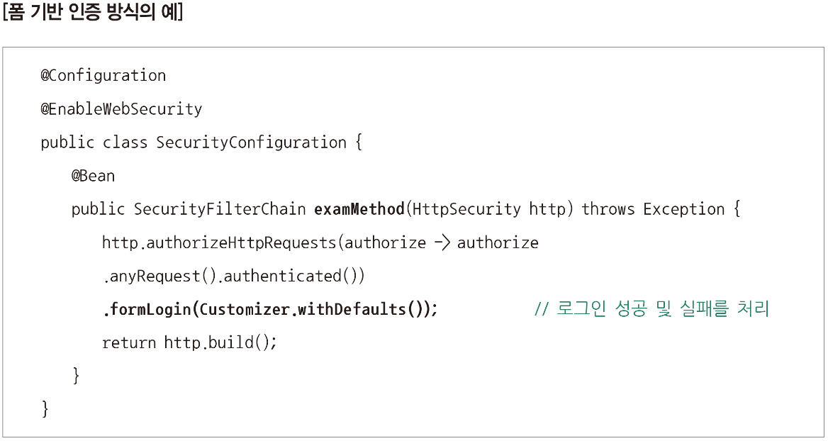
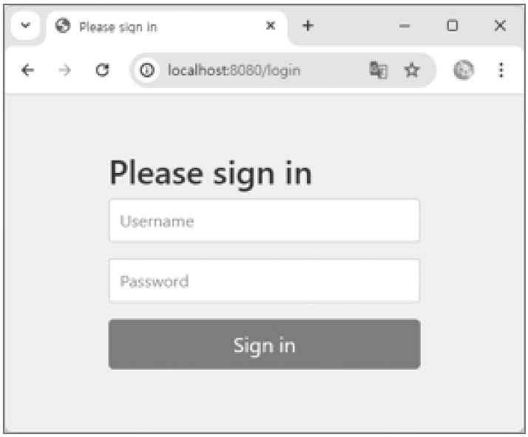
4. 로그인과 로그아웃 처리
로그인 처리 – 폼 기반 인증 방식

Slide 40
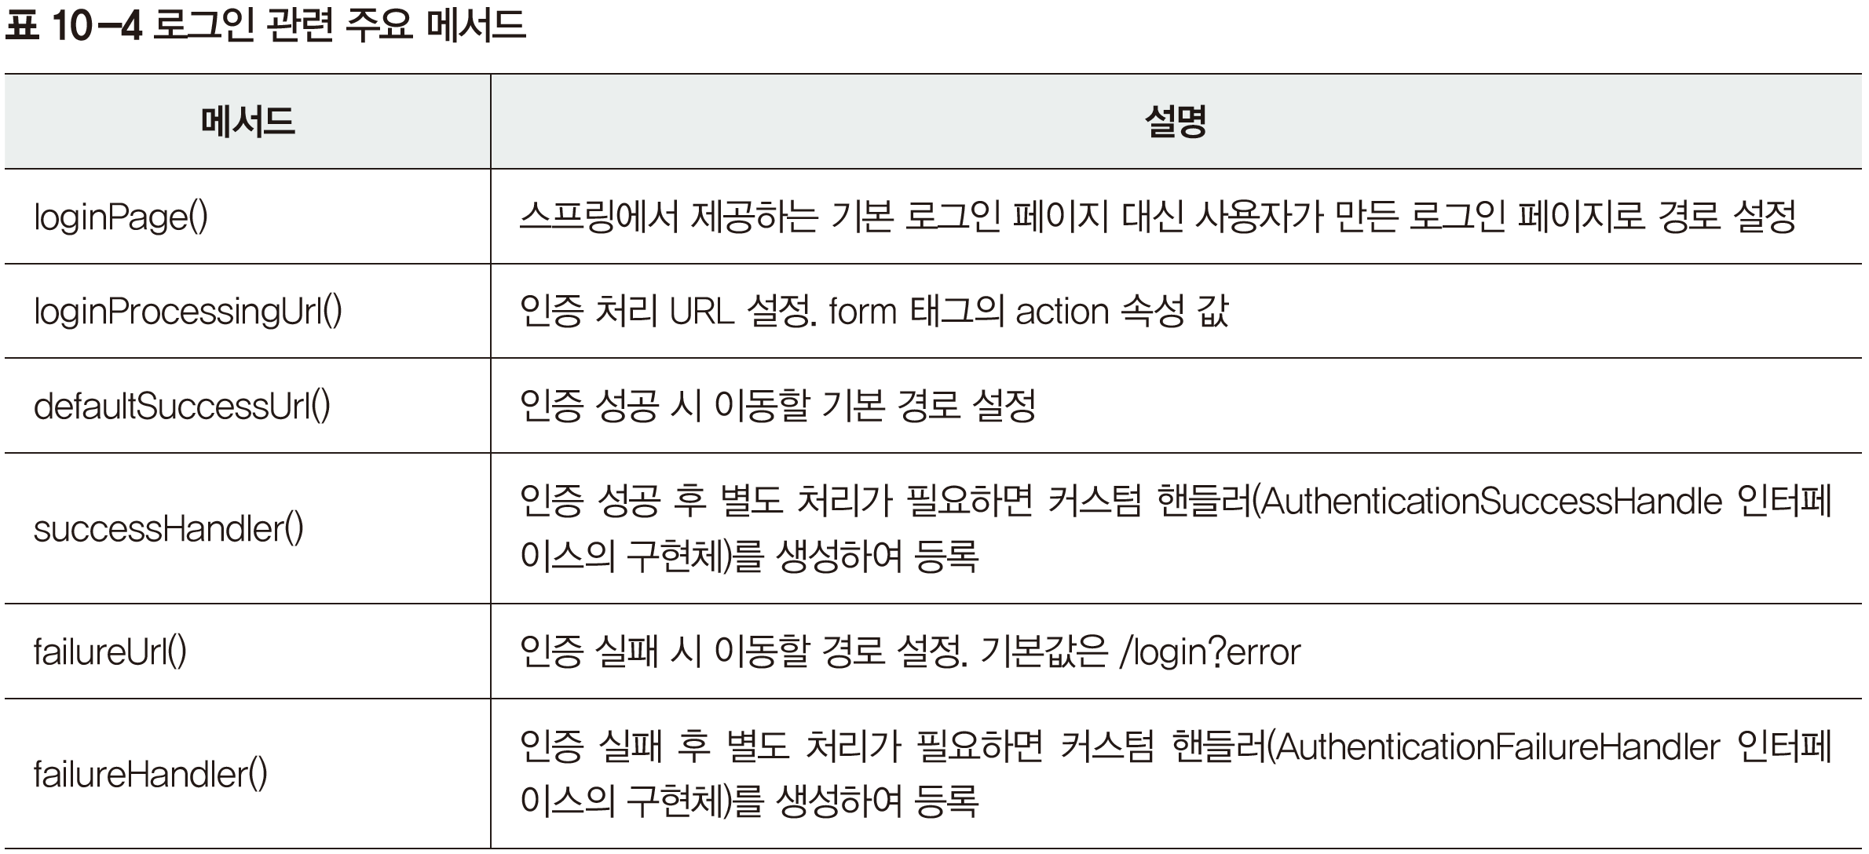
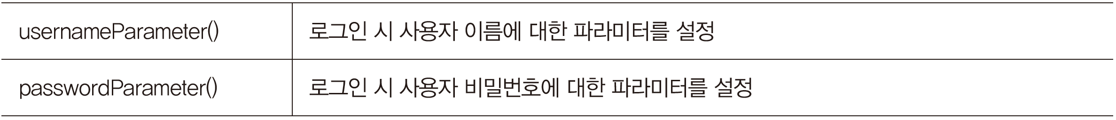
4. 로그인과 로그아웃 처리
로그인 처리 – 폼 기반 인증 방식
폼 기반 인증 방식은 다음과 같은 메서드 사용해 로그인 페이지를 출력하고 로그인한 사용자의 정보를 전송

Slide 41
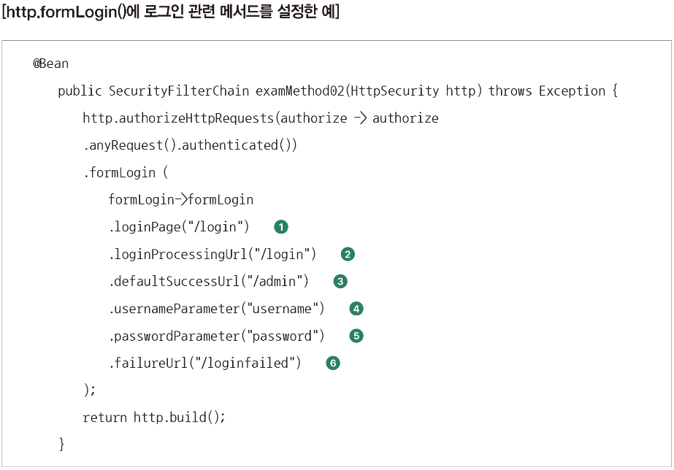
4. 로그인과 로그아웃 처리
로그인 처리 – 폼 기반 인증 방식
설정된 경로인 /login으로 사용자 인증 위한 로그인 페이지 호출
설정된 경로인 /login으로 로그인 요청 처리
로그인 성공 시 설정된 경로인 /admin으로 자동 이동
로그인 페이지에서 입력된 사용자 이름(계정)을 설정된 username으로 전달받음
로그인 페이지에서 입력된 사용자 비밀번호를 설정된 password로 전달받음
로그인에 실패하면 설정된 경로인 /loginform으로 자동 이동함

Slide 42
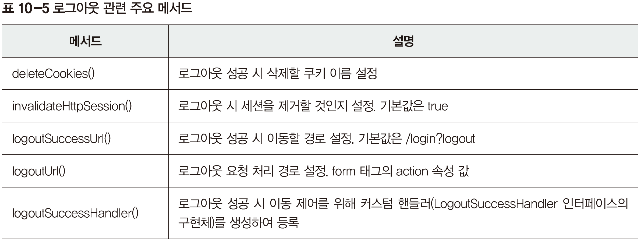
4. 로그인과 로그아웃 처리
로그아웃 처리
로그아웃 처리 위해서는 다음과 같은 메서드 이용해 로그아웃 페이지를 출력하거나 인증된 사용자 정보를 삭제함

Slide 43
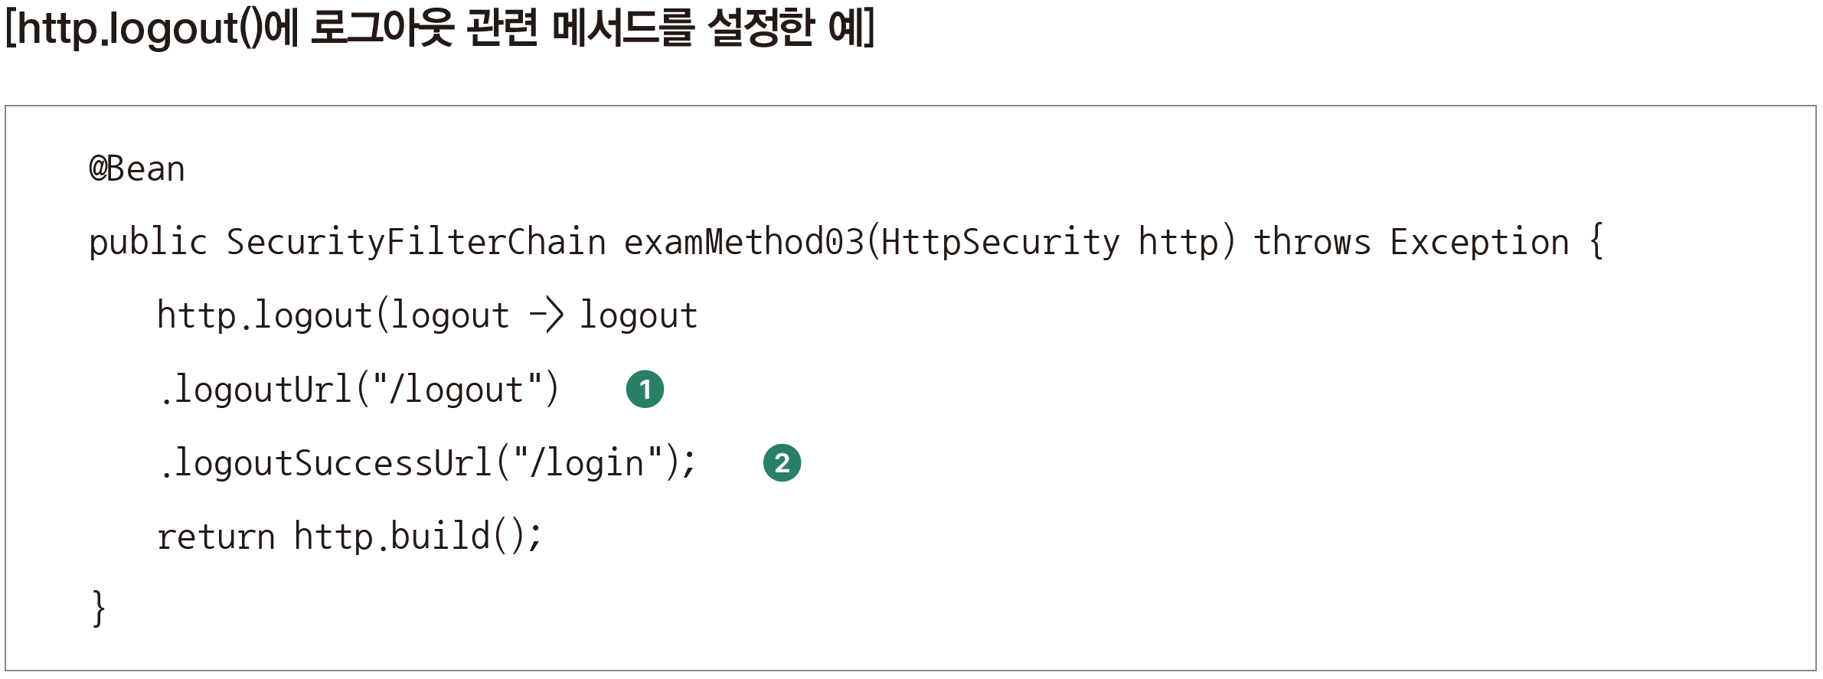
4. 로그인과 로그아웃 처리
로그아웃 처리
설정된 경로인 /logout으로 로그아웃 페이지 호출
로그아웃에 성공하면 설정된 경로인 /login으로 자동 이동

Slide 44
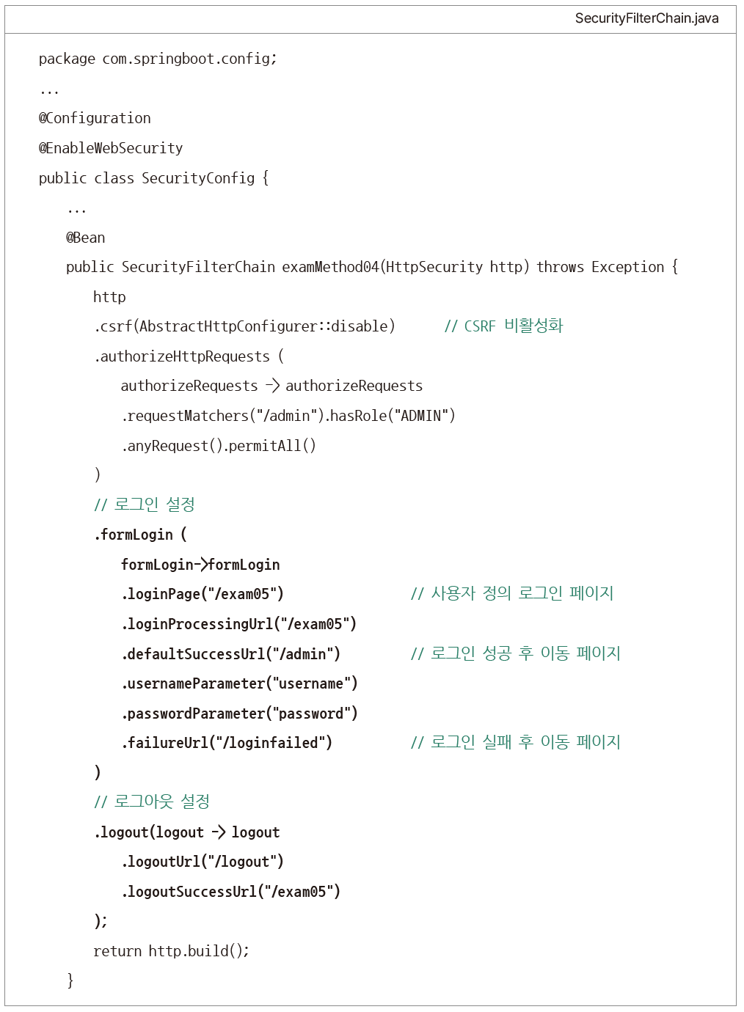
4. 로그인과 로그아웃 처리
로그아웃 처리
앞에서 등록한 사용자 정보에 대해 폼 기반 방식으로 로그인과 로그아웃을 처리하는 예

Slide 45
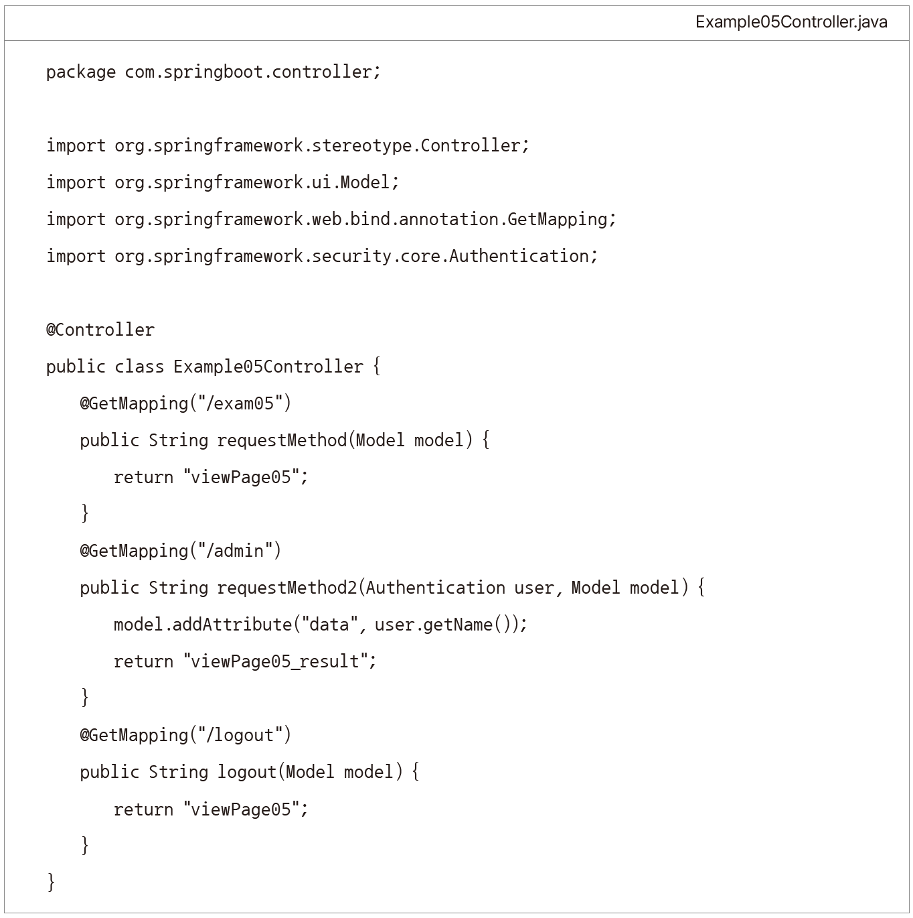
4. 로그인과 로그아웃 처리
로그아웃 처리

Slide 46



4. 로그인과 로그아웃 처리
로그아웃 처리

Slide 47

4. 로그인과 로그아웃 처리
로그아웃 처리

Slide 48
05
[도서 쇼핑몰] 도서 등록 페이지의 보안 처리하기

Slide 49

5. [도서 쇼핑몰] 도서 등록 페이지의 보안 처리하기

Slide 50

5. [도서 쇼핑몰] 도서 등록 페이지의 보안 처리하기

Slide 51

5. [도서 쇼핑몰] 도서 등록 페이지의 보안 처리하기
실습 1 – 접근 권한 설정하기
1. 의존 라이브러리 등록: 스프링 시큐리티를 사용하려면 다음과 같이 build.gradle 파일에 시큐리티 관련 의존 라이브러리를 추가하고 재실행함

Slide 52

5. [도서 쇼핑몰] 도서 등록 페이지의 보안 처리하기
실습 1 – 접근 권한 설정하기
2. 시큐리티 구성 클래스 생성: com.springboot.config 패키지의 SecurityConfig 클래스를 생성하고 다음의 내용 작성

Slide 53

5. [도서 쇼핑몰] 도서 등록 페이지의 보안 처리하기
실습 1 – 접근 권한 설정하기
사용자 비밀번호의 단방향 암호화를 지원하는 PasswordEncoder 인터페이스를 빈으로 등록
이름은 Admin, 비밀번호는 Admin1234, 역할은 ADMIN인 사용자 정보를 설정하도록 UserDetailsService 인터페이스를 빈으로 등록
ADMIN 권한이 있는 사용자만 /books/add 경로에 접근할 수 있도록 SecurityFilterChain 인터페이스를 빈으로 등록

Slide 54


5. [도서 쇼핑몰] 도서 등록 페이지의 보안 처리하기
실습 1 – 접근 권한 설정하기
3. 프로젝트 실행: 웹 브라우저에 http://localhost:8080/BookMarket/books/add 입력해 실행 결과 확인. 이때, 시큐리티 구성 클래스에서 설정한 사용자 이름 Admin과 비밀번호 Admin1234를 입력하고 Sign in 클릭. 인증에 성공하면 /books/add 경로로 이동해 뷰 페이지인 addBook.html 출력됨

Slide 55

5. [도서 쇼핑몰] 도서 등록 페이지의 보안 처리하기
실습 1 – 접근 권한 설정하기
이름과 비밀번호를 잘못 입력해 사용자 인증 실패를 가정해 보면 다음과 같은 실행 결과를 확인할 수 있음

Slide 56

5. [도서 쇼핑몰] 도서 등록 페이지의 보안 처리하기
실습 2 - 로그인 페이지와 로그인 처리 구현하기
1. 로그인 정보 설정: SecurityConfig 클래스에 다음의 내용 추가 수정

Slide 57

5. [도서 쇼핑몰] 도서 등록 페이지의 보안 처리하기
실습 2 - 로그인 페이지와 로그인 처리 구현하기
2. 로그인 처리를 위한 컨트롤러 생성: com.springboot.controller 패키지에 LoginController 클래스를 생성하고 다음의 내용 작성
웹 요청 URL이 /login이면 요청 처리 메서드 login( )을 호출하고 뷰 페이지 login.html 파일 출력
웹 요청 URL이 /loginfailed이면 요청 처리 메서드 loginerror( )를 호출하고 오류 메시지 포함한 뷰 페이지 login.html 출력

Slide 58

5. [도서 쇼핑몰] 도서 등록 페이지의 보안 처리하기
실습 2 - 로그인 페이지와 로그인 처리 구현하기
3. 로그인 페이지 생성: login.html 생성하고 다음 내용 작성

Slide 59

5. [도서 쇼핑몰] 도서 등록 페이지의 보안 처리하기
실습 2 - 로그인 페이지와 로그인 처리 구현하기

Slide 60

5. [도서 쇼핑몰] 도서 등록 페이지의 보안 처리하기
실습 2 - 로그인 페이지와 로그인 처리 구현하기
인증에 실패했을 때 모델 속성 error에 저장된 값이 있다면 오류 출력
<form> 태그 선언 및 로그인 인증 위한 요청 경로 설정
<input> 태그로 사용자 이름(계정) 설정
<input> 태그로 사용자 비밀번호를 설정

Slide 61

5. [도서 쇼핑몰] 도서 등록 페이지의 보안 처리하기
실습 2 - 로그인 페이지와 로그인 처리 구현하기
4. 프로젝트 실행: 웹 브라우저에 http://localhost:8080/BookMarket/books/add 또는 http://localhost:8080/BookMarket/login 입력해 실행 결과 확인. 먼저, 사용자 이름과 비밀번호를 임의로 입력해 다음과 같이 인증에 실패하는 경우 확인

Slide 62

5. [도서 쇼핑몰] 도서 등록 페이지의 보안 처리하기
실습 2 - 로그인 페이지와 로그인 처리 구현하기
사용자 이름 Admin과 비밀번호 Admin1234를 입력하고 로그인을 눌러 인증에 성공하면 /books/add 경로로 이동하여 뷰 페이지인 addBook.html이 출력됨

Slide 63


5. [도서 쇼핑몰] 도서 등록 페이지의 보안 처리하기
실습 3 – 로그아웃 처리 구현하기
1. 로그아웃 정보 설정: SecurityConfig 클래스에 다음의 내용 추가 수정

Slide 64


5. [도서 쇼핑몰] 도서 등록 페이지의 보안 처리하기
실습 3 – 로그아웃 처리 구현하기
2. 로그아웃 처리를 위한 메서드 작성: LoginController 클래스에 다음 내용 작성
웹 요청 URL이 /logout이면 요청 처리 메서드 logout( )을 호출해 뷰 페이지 login.html 파일 출력

Slide 65

5. [도서 쇼핑몰] 도서 등록 페이지의 보안 처리하기
실습 3 – 로그아웃 처리 구현하기
3. 로그아웃 버튼 추가: addBook.html 파일에 다음의 내용 추가 작성

Slide 66

5. [도서 쇼핑몰] 도서 등록 페이지의 보안 처리하기
실습 3 – 로그아웃 처리 구현하기
4. 프로젝트 실행: 사용자 인증에 성공하면 /books/add로 이동해 뷰 페이지 addBook.html을 출력. 이때 Logout 버튼이 추가된 것 확인할 수 있음

Slide 67
Q&A

